Slide 1
MIS (Management Information System) za održivo poslovanje
ambalaža od ideje do police
MIS (Management Information System) for sustainability increase
Međunarodno savjetovanje
"Trendovi u ambalažnoj industriji„
International Conference
“Trends in Packaging Industry”
Branko Mihorko M.Sc.E.E.
Zagreb, 15.05.2015

Slide 2
1. ODRŽIVOST - SustAINABILITY a) MES & SCADA - (Sustav za upravljanje proizvodnjom& Sustav za mjerenje, praćenje i kontrolu industrijskih sustava) (Manufacturing Execution System & Supervisory Control And Data Acquisition)
b) Upravljanje energijom - Energy Management c) Upravljanje održavanjem - Maintenance Management d) Eko-učinkovitost - Eco-Efficiency 2. SistradE
1/32

Slide 3
ODRŽIVOST - SustAINABILITY a) MES & SCADA - (Sustav za upravljanje proizvodnjom& Sustav za mjerenje, praćenje i kontrolu industrijskih sustava) (Manufacturing Execution System & Supervisory Control And Data Acquisition)
b) Upravljanje energijom - Energy Management c) Upravljanje održavanjem - Maintenance Management d) Eko-učinkovitost 2. SistradE
2/32

Slide 4
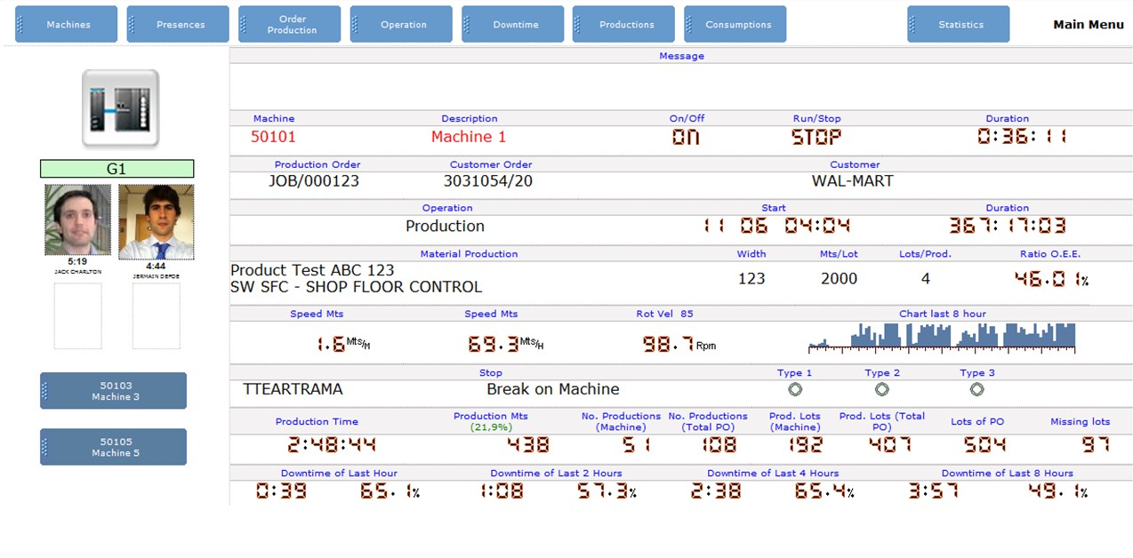
MES & SCADA – Sučelje za proizvodnju - Production Interface
3/32

Slide 5
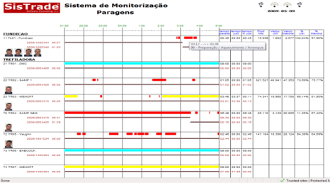
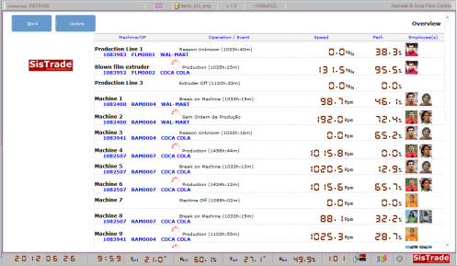
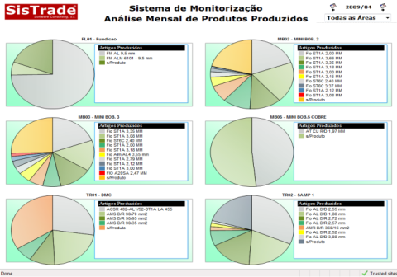
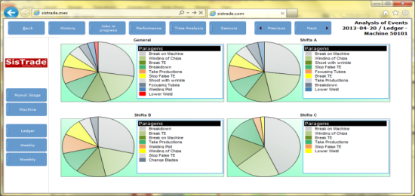
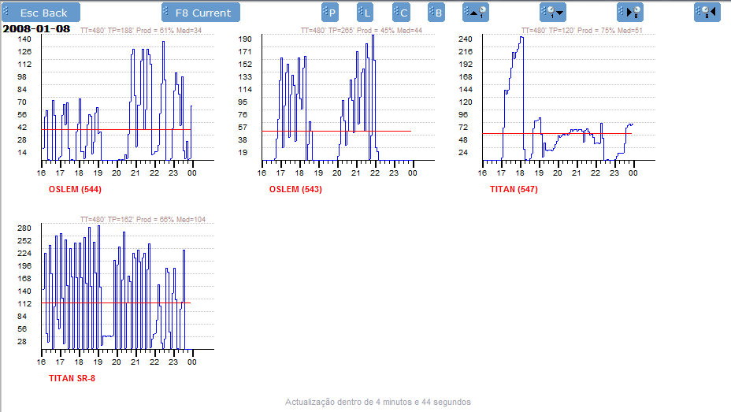
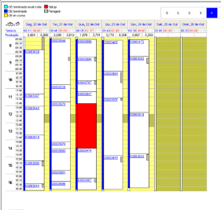
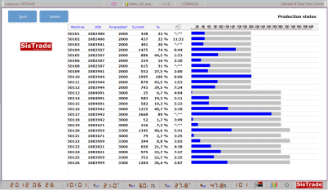
MES & SCADA – Analiza proizvodnje- Production Analysis
Monitoring System
Stops
Monitoring System
Monthly Analysis of Produced Units
4/32

Slide 6
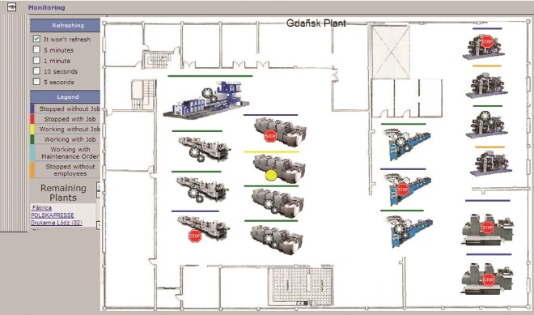
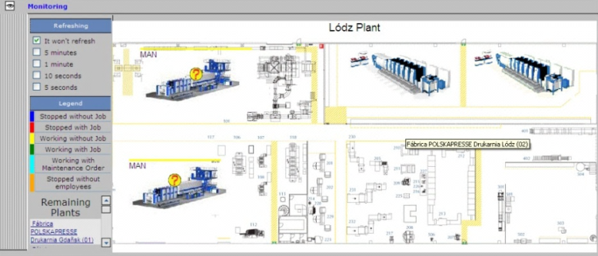
MES & SCADA - Nadzor - Supervision
Nadzorna kontrola i spajanje podataka
100% WEB
5/32

Slide 7
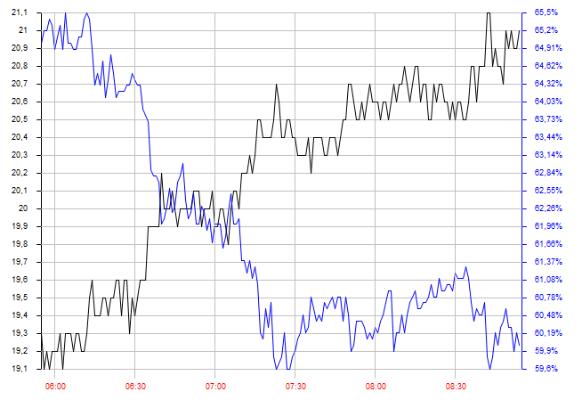
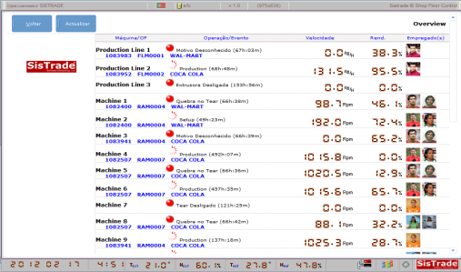
MES & SCADA – Povratna analiza- Return Analysis
Informacije o trenutačnom statusu operacije koja se provodi na stroju - Information about the current status of the operation on the machine
Brzina strojeva u stvarnom vremenu - Real-time machines speed
Prikaz prijašnjih brzina - Speed history chart
Automatsko bilježenje i razlog vremena stajanja - Automatic downtime record and cause
Analiza produktivnog vremena vs neproduktivnog vremena - Analysis of the productive time vs nonproductive time
Priprema i proizvodnja u stvarnom vremenu - Real time setup and production
Popunjenost - Occupancy rates
Učinkovitost stroja - Performance by machine
6/32

Slide 8
ODRŽIVOST - SustAINABILITY a) MES & SCADA
b) Upravljanje energijom - Energy Management c) Upravljanje održavanjem - Maintenance Management d) Eko-učinkovitost 2. SistradE
7/32

Slide 9
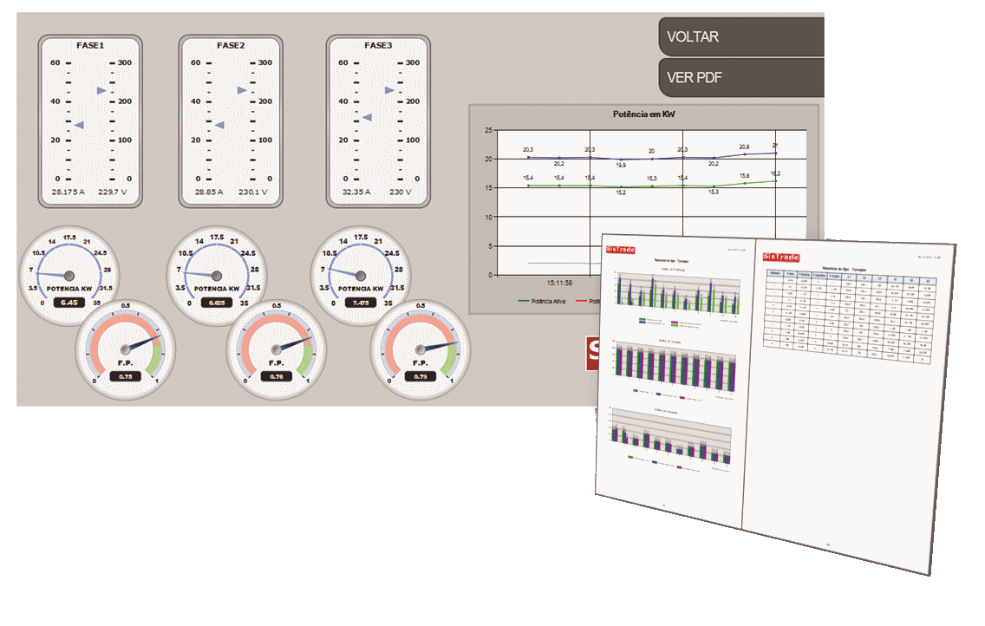
Upravljanje energijom - Energy Management
Prikaz temeljen na analitičkom promatranju različitih parametara - Chart based or analytical monitoring of the various parameters for each energy analyzers
Ispitivanje potrošnje - Queries of consumption
Kontrola računa za električnu energiju - Control of the electricity invoice
Upravljanje i konfiguracija parametara i troškova energije - Management and configuration of the parameters and energy costs
Povijest troškova energije po produkcijskom krugu i produkcijskim količinama - History of energy cost per production cycle time and production quantities
Usporedba troška sati po poslu i setu strojeva - Comparative of the hour cost per job and set of machines
8/32

Slide 10
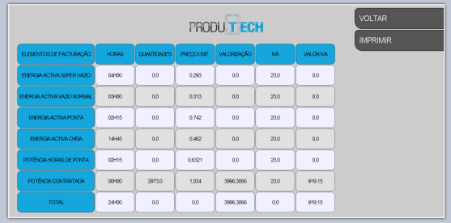
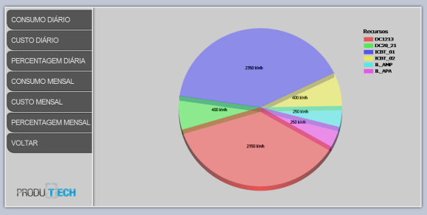
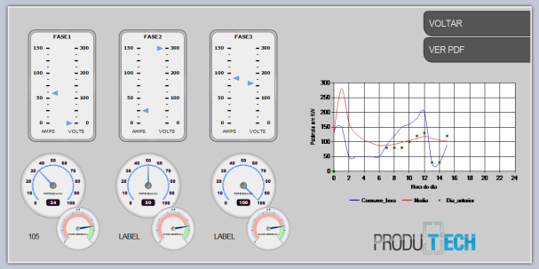
Upravljanje energijom - Praćenje u stvarnom vremenu
Energy Management – Real-time data
Praćenje u stvarnom vremenu Real-time monitoring of:
Fazni napon - Phase voltage
Prosječni fazni napon - Average phase voltage
Fazni protok - Phase flow
Prosječni fazni protok - Average phase flow
Snaga faze - Phase power
Ukupna snaga - Total power
Faktor snage faze - Phase power factor
Ukupni faktor snage - Total power factor
Pokazatelj faktora snage harmoničnog izobličenja - Phase power harmonical distortion rate
Pokazatelj faznog protoka harmoničnog izobličenja - Phase flow harmonical distortion rate
Aktivna energija stroja - Active energy by machine
BOLJA ENERGETSKA UČINKOVITOST - BETTER ENERGY PERFORMANCE
BOLJA ULINKOVITOST PRI KORIŠTENJU STROJA - BETTER EFFICIENCY IN THE MACHINES’ USAGE
SMANJENJE TROŠKOVA ENERGIJE - DECREASE ENERGY COSTS
MANJI UTJECAJ NA OKOLIŠ - LOWER ENVIRONMENTAL IMPACT
09/32

Slide 11
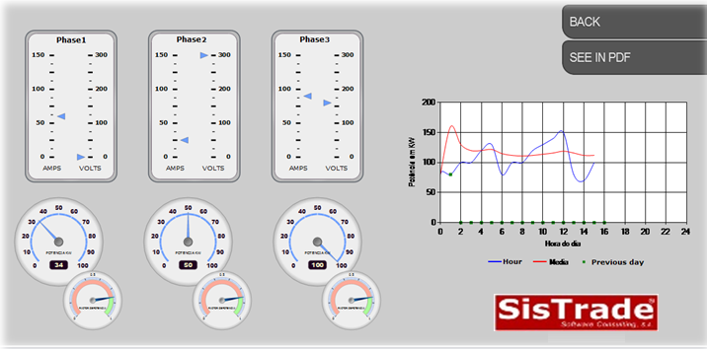
Upravljanje – praćenje energije - Energy Management - Monitoring
PODACI OD STROJA U STVARNOM VREMENU - REAL-TIME DATA FROM THE MACHINE:
STVARNA, REAKTIVNA OČITA SNAGA, FAZNI NAPON I ELEKTRIČNA ENERGIJA, FAKTOR SNAGE, HARMONIČNA, IZMEĐU OSTALOG - REAL, REACTIV E APPARENT POWER, PHASE VOLTAGE AND CURRENT, POWER FACTOR, HAMONICAL, AMONGST OTHERS
10/32

Slide 12
Dobrobit- Benefits
Smanjenje troškova energije - Reduction of energy costs
Podaci u stvarnom vremenu - Real time data
Poboljšanje performansi procesa i aktivnosti energije - Improving process and activity energy performance
Produženje vijeka trajanja opreme - Increasing the equipment life span
Poboljšanje imidža i reputacije brenda - Improvement of brand image and reputation
Zaštita od nestabilnih tržišta energije - Protection against unstable energy markets
Smanjenje utjecaja na okoliš koji dolaze od proizvodnih aktivnosti - Reduction of environmental impacts resulting from the activity
Nadzor putem web pretraživača nacrta tvornice - Supervision via web-browser of the plant layout
Informacije u stvarnom vremenu - Real-time information
Usporedni prikaz standardne potrošnje i trenutne potrošnje - Comparison chart between standard consumption and actual consumption
Sektorska analiza u tabličnom ili grafičkom obliku - Sectorial analyzes in tabular or graphical format
Poboljšanje potrošnje energije kompanije, povećavajući njezinu tržišnu konkurentnost - Improving company energy consumption, increasing its competitiveness in the market
U potpunosti ugrađen ERP Sistrade® - Completely integrated with ERP Sistrade®
11/32

Slide 13
ODRŽIVOST - SustAINABILITY a) MES & SCADA
b) Upravljanje energijom - Energy Management c) Upravljanje održavanjem - Maintenance Management d) Eko-učinkovitost 2. SistradE
12/32

Slide 14
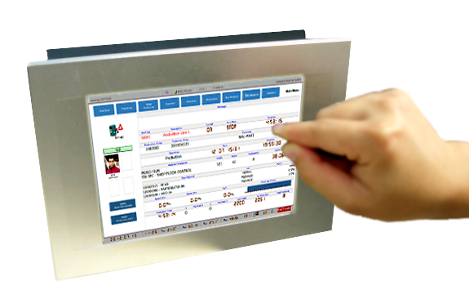
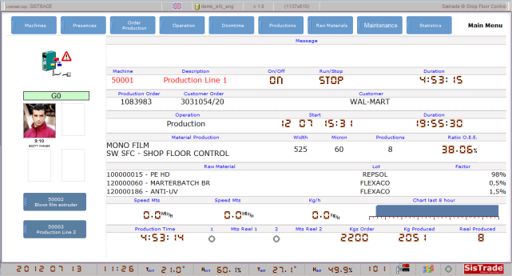
Upravljanje održavanjem - Maintenance Management
Zadaci - Tasks:
Povećati učinkovitost - Increase efficiency
Automatski popravak - Auto repair
Poboljšati planiranje - Improve planning
Produžiti životni vijek opreme - Increase the life cycle of equipment
Kriteriji - Criteria:
Aktivnosti koje podižu učinkovitost opreme - Activities that increase equipment efficiency
Uspostavljanje autonomnog održavanja sustava od strane operatera - Establishing an autonomous maintenance system by operators
Uspostavljanje planiranog sustava održavanja - Establishing a planned maintenance system
13/32

Slide 15
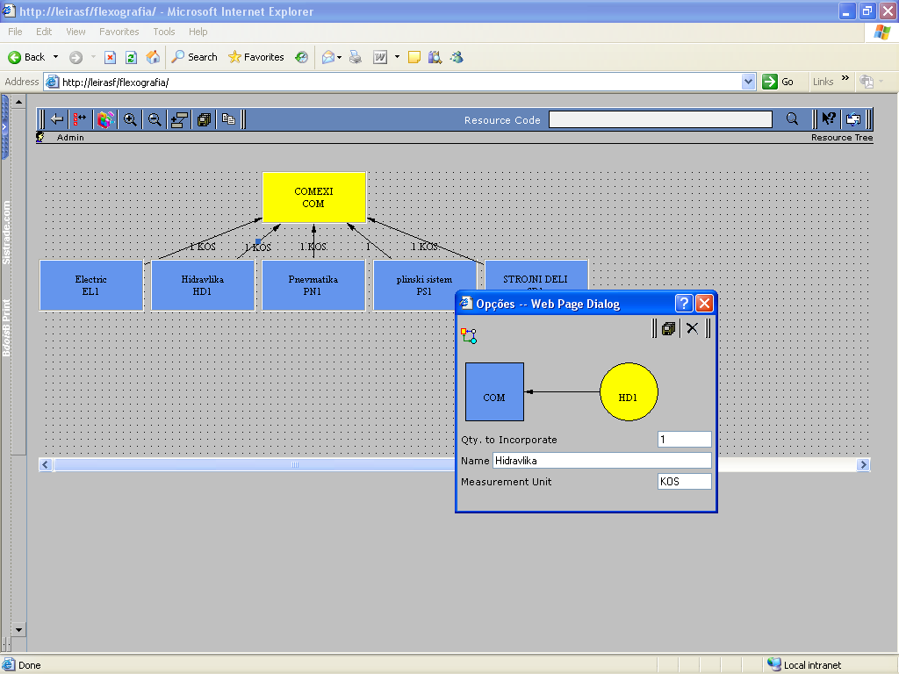
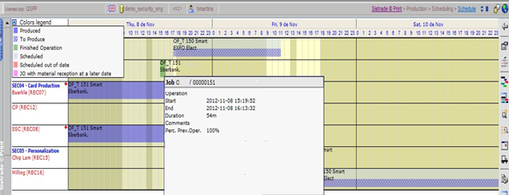
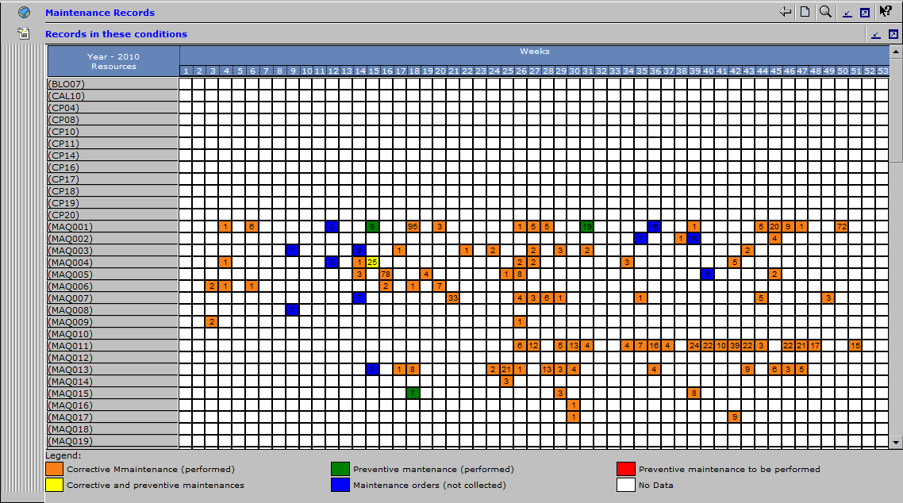
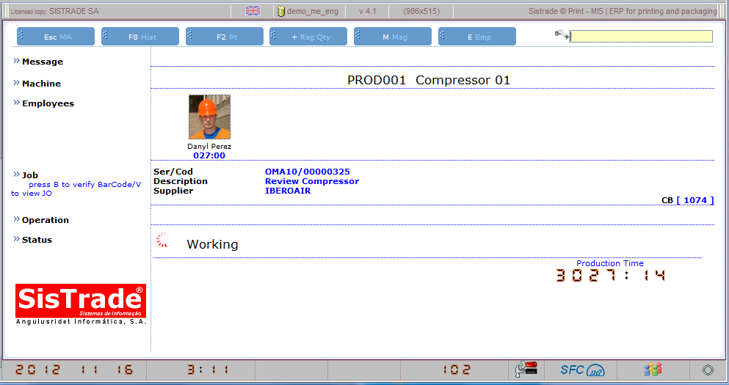
Značajke- features
Određivanje plana održavanja - Define maintenance plan
Redoslijed službe održavanja - Service maintenance orders
Održavanje u slučaju preventive, loma i ispravka - Preventive, breakdown and corrective maintenance
Potrebni materijali i rezervni dijelovi - Requested materials and spare parts
Kontrola troškova održavanja - Maintenance cost control
Struktura structure
Plan scheduling
14/32

Slide 16
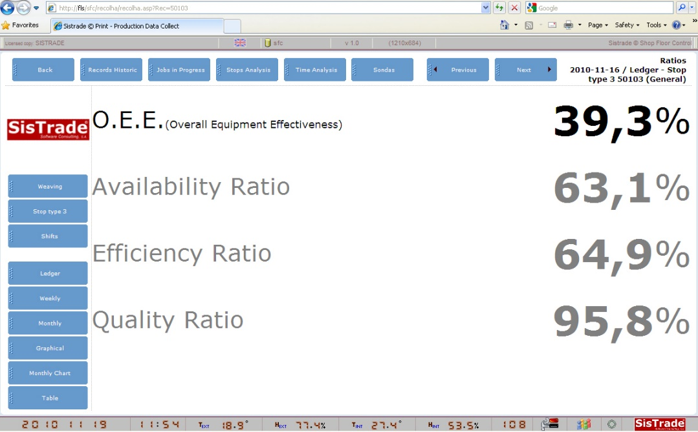
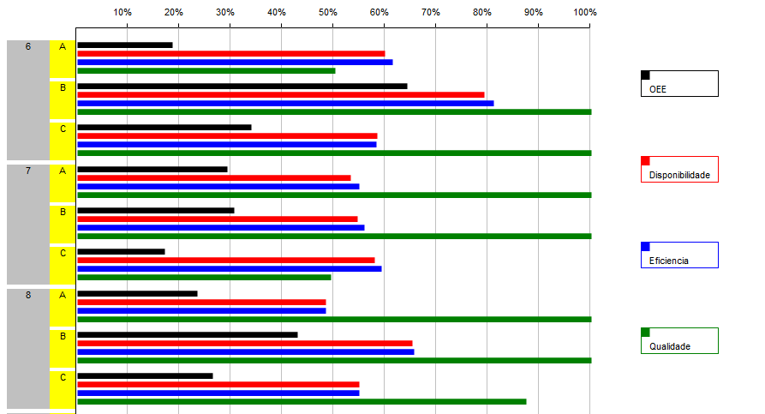
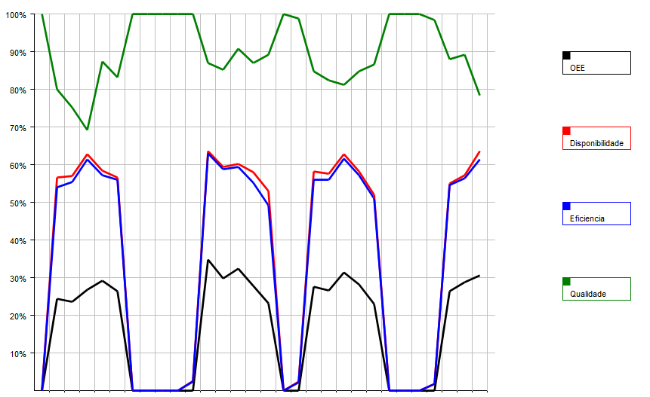
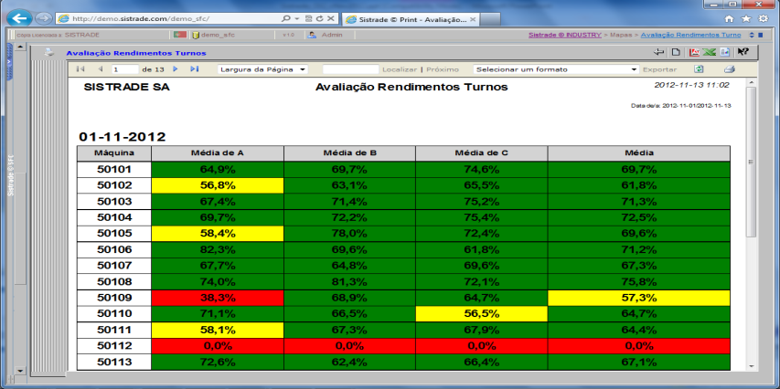
OEE (Ukupna učinkovitost opreme - Overall equipment effectiveness)
Analiza učinka jedinice - Analysis of unit performance
Pokazatelj raspoloživosti - Availability ratio
Pokazatelj učinkovitosti - Efficiency ratio
Pokazatelj kvalitete - Quality ratio
OEE pokazatelj po odjelu, smjeni - OEE ratio per section, shift
Učinak po smjeni, stroju, zaposleniku - Performance per shift, machine, employee
Pregled po tjednu, mjesecu i godini - View per week, month and year
Ostali pokazatelji ključnih performansi - Other Key Performance Indicators
15/32

Slide 17
ODRŽIVOST - SustAINABILITY a) MES & SCADA
b) Upravljanje energijom - Energy Management c) Upravljanje održavanjem - Maintenance Management d) Eko-učinkovitost – Eco-Efficiency 2. SistradE
16/32

Slide 18
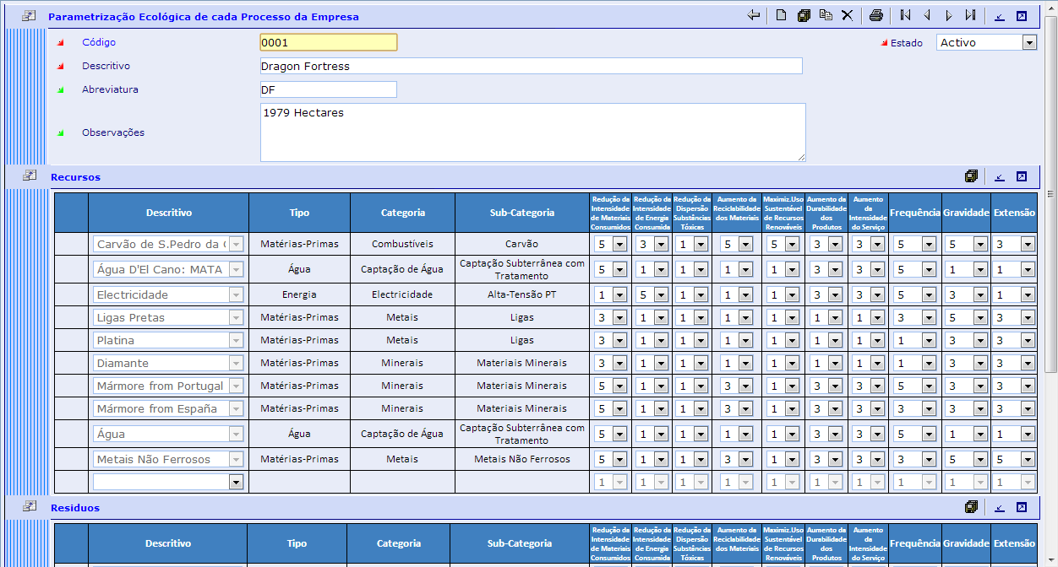
Eko-učinkovitost – odluka o potpori - Eco-efficiency – decision support
Analiza firme - Company analysis
Izračun utjecaja na okoliš
Environmental Impact Calculation
Izračun vrijednosti
Value Calculation
Analiza značaja za okoliš
Environmental Significance
Ravnoteža mase i energije
Mass and energy balance
Optimizacija - Optimisation
Odrediti stjecanje eko-učinkovitosti kroz označene ciljeve
Determine eco-efficiency gain through outlined target
Pokazatelj eko-učinkovitosti i učinkovitosti/performanse
Eco-efficiency ratio and efficiency/performance indicators
17/32

Slide 19
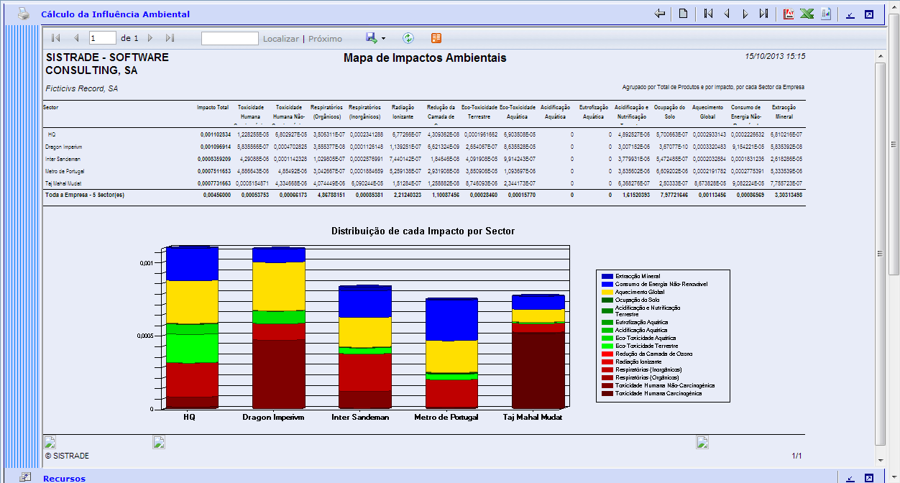
Eko-učinkovitost – utjecaj na okoliš - Eco-efficiency – Environmental Influence
Aspekti (resursi i otpad) - Aspects (resources & waste)
Ukupan utjecaj na okoliš - Total environmental impact
Resursi protiv otpada - Resources versus Waste
Sirovine, voda, energija - Raw material, water, energy
Kruti, tekući i plinski otpad - Solid, liquid and gas waste
Svaki aspekt odvojeno - Each aspect separately
Utjecaji - Impacts
Ukupni utjecaj na okoliš - Total environmental impact
Ljudsko zdravlje, kvaliteta ekosustava, klimatske promjene i prirodni resursi - Human Health, Ecosystem Quality, Climate Change and Natural Resources
Svaki aspekt odvojeno - Each aspect separately
Sektori/procesi firme - Company Sectors/Processes
Firma kao cjelina - Company as a whole
Svaki sektor/proces firme - Each company sector/process
18/32

Slide 20
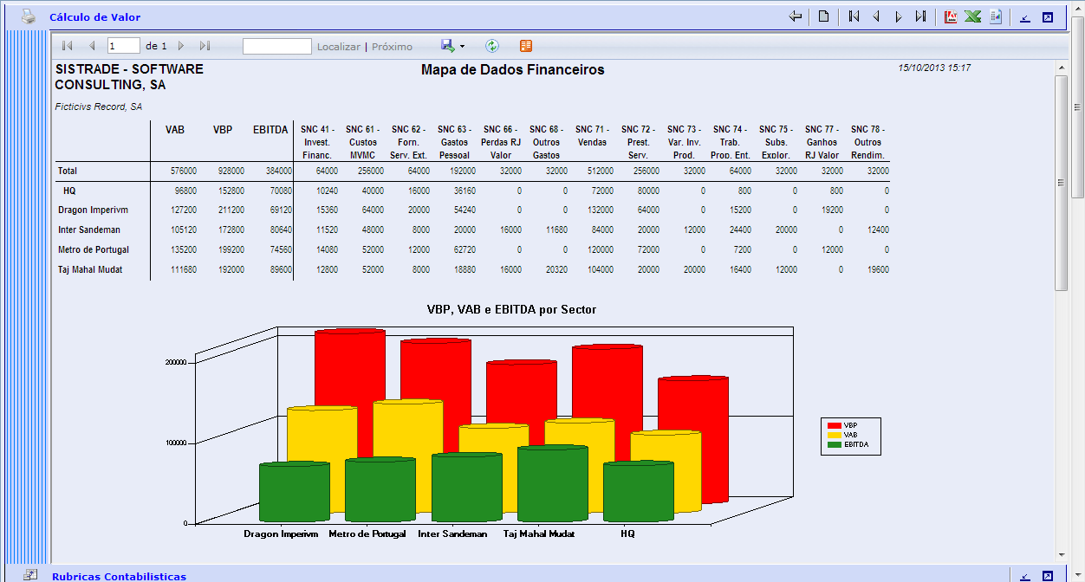
Vrijednost - Value
Opći pokazatelji - General indicators
Bruto vrijednost proizvodnje - Gross Value of Production
Prodaja - Sales
Neto dobit - Net Profit
Specifični pokazatelji - Specific indicators
Bruto vrijednost proizvodnje (GVP) - Gross Value of Production(GVP)
Bruto dodana vrijednost (GVA) - Gross value added (GVA)
EBITDA (Dobit prije kamata , poreza, deprecijacije i amortizacije) - EBITDA (Earnings Before Interest, Taxes, Depreciation and Amortization)
Profitabilnost proizvodnje - Profitability of Production
Povrat na prodaju - Return on Sales
19/32

Slide 21
Eko-učinkovitost – značaj za okoliš
Eco-efficiency - Environmental significance
7 Principa eko-učinkovitosti za analizu aspekata (resursi i otpad):
7 Principles of Eco-Efficiency for analysis of aspects (resources & waste):
Smanjenje intenziteta korištenih materijala - Reducing intensity of consumed materials
Smanjenje intenziteta korištene energije - Reducing intensity of consumed energy
Smanjenje disperzije otrovnih supstanci - Reducing dispersion of toxic substances
Povećanje mogućnosti recikliranja materijala - Increasing recyclability of materials
Maksimiziranje održivog korištenja obnovljivih resursa - Maximizing sustainable use of renewable resources
Produženje trajanja proizvoda - Increasing durability of products
Povećanje intenziteta usluge - Increasing service intensity
20/32

Slide 22
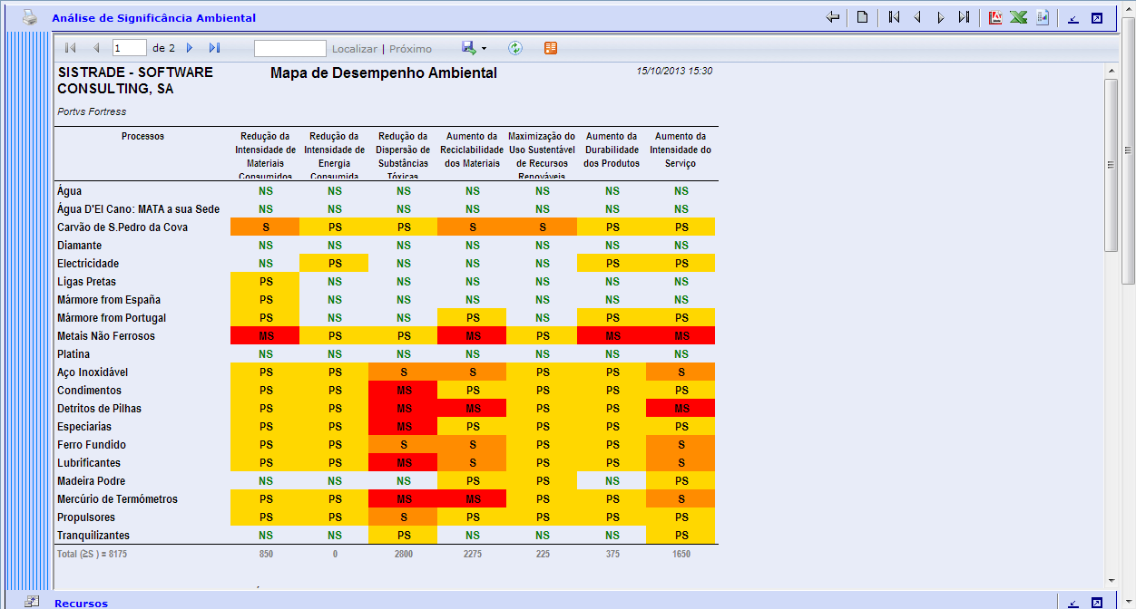
Značaj ekoloških aspekata određena je sljedećim varijablama:
Significance of environmental aspects is determined by the following variables:
Intenzitet (za svaki od 7 principa) –
Intensity (for each of the 7 Principles)
Frekvencija - Frequency
Težina - Severity
Produljenje - Extension
21/32

Slide 23
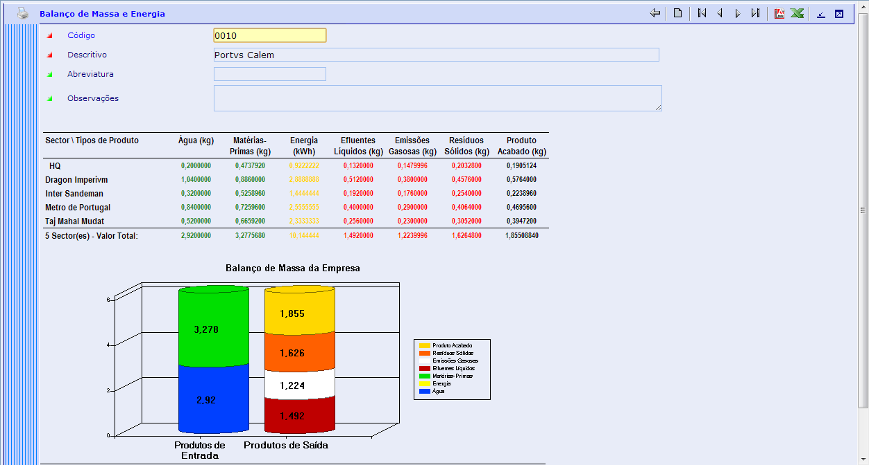
Vrste aspekata pod analizom
Types of Aspects under analysis
Sirovine - Raw material
Voda - Water
Energija - Energy
Kruti odpad - Solid waste
Otpadne vode - Wastewater
Emisija plinova - Gas emissions
Izračunan gotov proizvod - Calculated finished product
22/32

Slide 24
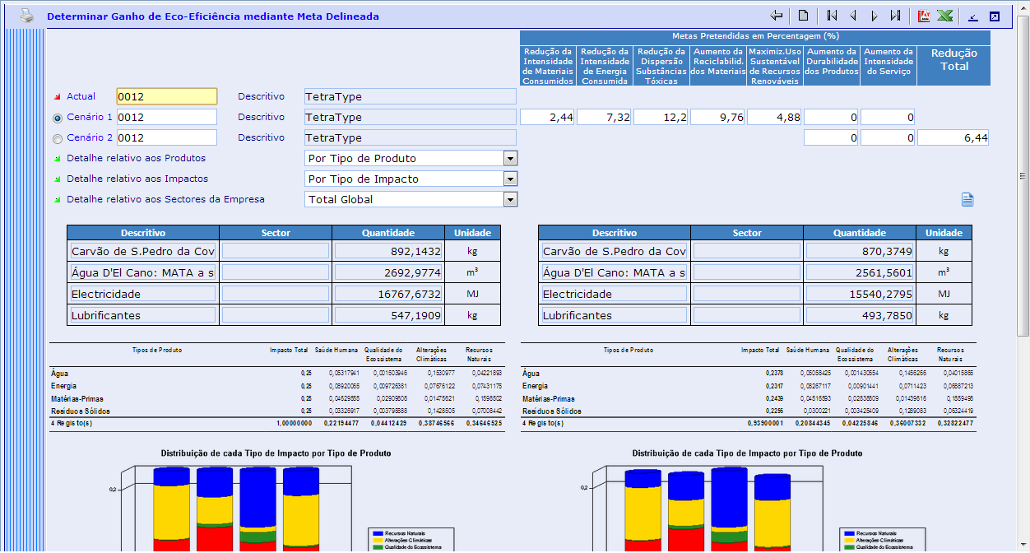
Odrediti stjecanje eko-učinkovitosti kroz označene ciljeve
Determine eco-efficiency gain through outlined target
Simulator scenarija - Scenario simulator
Smanjenja u vezi bilo kojeg principa eko-učinkovitosti/vrste aspekta može se testirati i moguće je da se scenariji razlikuju u stvarnom vremenu - Reductions regarding any principle of Eco-efficiency/Aspect type can be tested and it is possible to get scenario discrimination in real time
Mogućnost simuliranja bilo koje promjene u tehnologiji/procesima/materijalima kako bi se dobio novi povezani utjecaj na okoliš u stvarnom vremenu - Possibility to simulate any change of Technology/Processed/Materials and to get a new related environmental impact in real time.
23/32

Slide 25
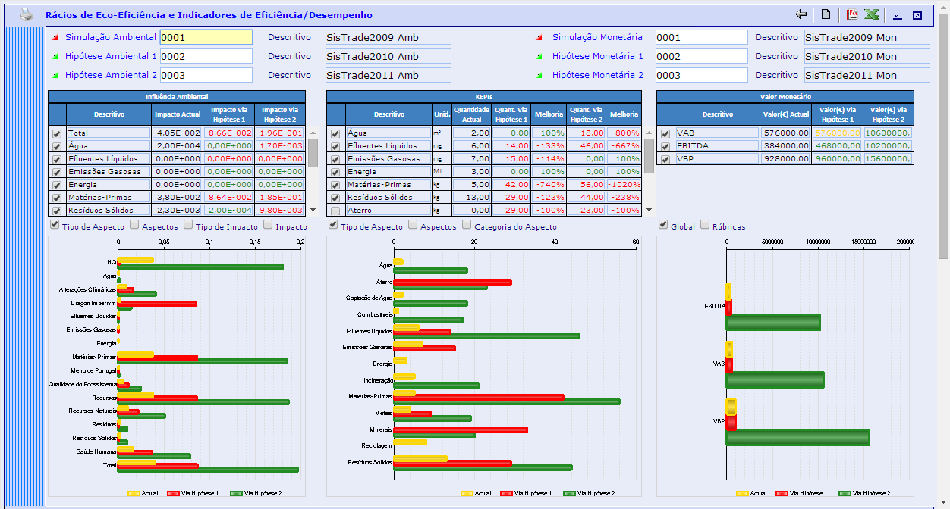
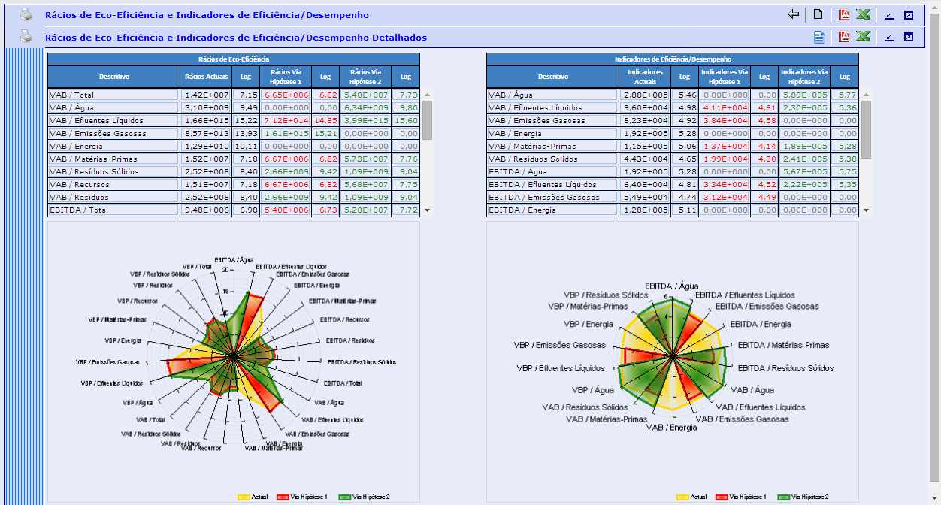
Pokazatelj eko-učinkovitosti i učinkovitosti/performanse
Eco-efficiency ratio and efficiency/performance indicators
Kvantificirati svaki aspekt/proces u okviru pokazatelja eko-učinkovitosti i performansi kompanije i biti u mogućnosti: Quantify in Eco-Efficiency Ratio and Performance Indicator every aspect/process of the company and be able to:
Identificirati aspekte najviših povezanih vrijednosti - Identify the aspects of highest related value
Identificirati aspekt koji ima najveći utjecaj na okoliš bez financijskog povrata - Identify aspects that produce the most environmental impact without financial return
Identificirati najvažnije aspekte za kompaniju kako bi se ostvario napredak i u financijskom i u ekološkom smislu - Identify the most important aspects for the company to progress both in financial and in ecological terms
Poznavati stvarnu eko-učinkovitost kompanije i situaciju uzimajući u obzir svaki aspekt u smislu donošenja odluke o financijskoj i ekološkoj vrijednosti - Know the reality of eco-efficiency of the company and the situation in regarding every aspect in terms of decision about the financial and ecological value
24/32

Slide 26
ODRŽIVOST - SustAINABILITY a) MES & SCADA
b) Upravljanje energijom - Energy Management c) Upravljanje održavanjem - Maintenance Management d) Eko-učinkovitost – Eco-Efficiency 2. SistradE
25/32

Slide 27
|SISTRADE početak - company is founded with headquarters in Oporto
|Release of Sistrade Print MIS version 1.0
1st customer in Serbia, Croatia and Bolivia|
|SISTRADE is a reference in Printing industry market in Portugal
|New version for Label Printing Industry |Start of globalization
|1st customer in Spain
Opening of offices Mexico and Slovenia| 1st customer in Qatar|
Opening of offices Abu Dhabi, Paris and Milan| 1st customer in Mexico and in France|
Opening of offices Warsaw, Istanbul and Frankfurt |
1st customer in Thailand, Lithuania, Germany and Turkey |
ISO 9001:2008 and NP 4457:2007 Certification| SISTRADE 10 year of success and 1st customer in Colombia |
|1st customer on the African continent, Angola
|New version for Packaging Printing Industry
|1st customer in Poland and Ecuador
|Opening of office in Madrid
|Opening of office in Lisbon
|New version for Flexible Packaging Industry |1st customer in Slovenia
26/32

Slide 28
Kupci u 19 država - Customers in 19 countries
Uredi u: Offices in: Porto, Lisbon, Mexico City, Madrid, Paris, Milan, Frankfurt, Ljubljana, Warsaw, Istanbul and Abu Dhabi.
Strateško partnerstvo: Strategic partnerships in Bogota, Luanda, Barcelona, Heidelberg, Warsaw, Cairo, Istanbul, Lebanon, Tehran, Thailand and Beograd.
Multidisciplinarni tim sa saradnicima iz različitih država: Multidisciplinary team with people of different nationalities: Portuguese, French, Spanish, Lithuanians, Polish, Germans, Slovenians, Turkish and Lebanese.
27/32

Slide 29
SISTRADE – MULTI-PLATFORM / MULTI-BROWSER
28/32

Slide 30
SISTRADE – privatni oblak - private CLOUD
29/32

Slide 31
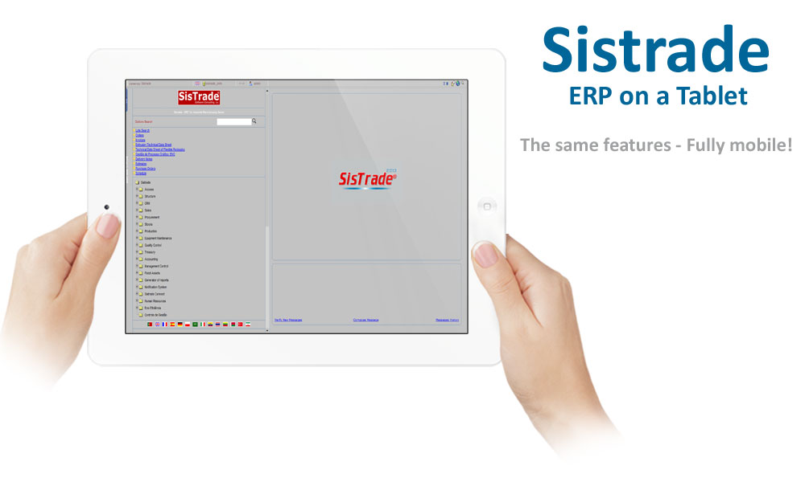
SISTRADE - MIS|ERP on Tablet
30/32

Slide 32
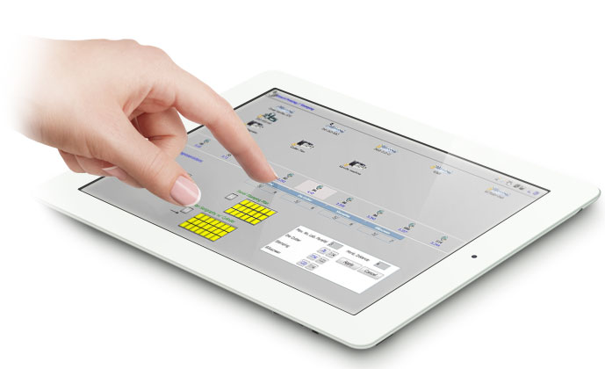
SISTRADE – procijene - estimates
31/32

Slide 33
Hvala!
Thank you!
www.sistrade.com
32/32

